Slide 1
漢字たまご
第5回目

Slide 2
5回目
毎
午
後
先
週
見
食
飲
買
物
行
休

Slide 3
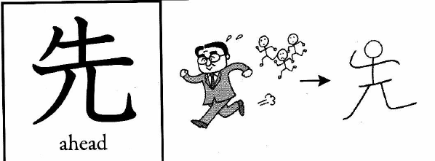
せん
先
先生
Trước
さき
せんせい
先月
Tiên
先日
せんげつ
せんじつ

Slide 4
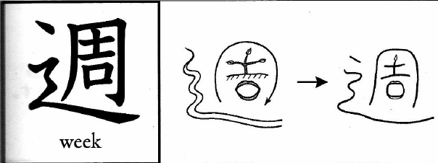
しゅう
週
先週
Tuần
せんしゅう
一週間
Chu
いっしゅうかん

Slide 5
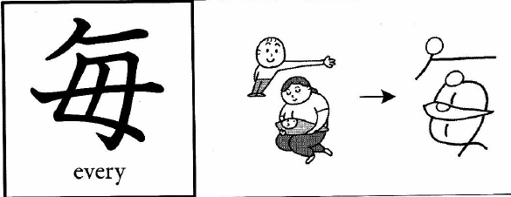
まい
毎日
毎
まいにち
Các, mỗi, một
毎週
まいしゅう
Mỗi
毎年
毎月
まいとし
まいつき

Slide 6
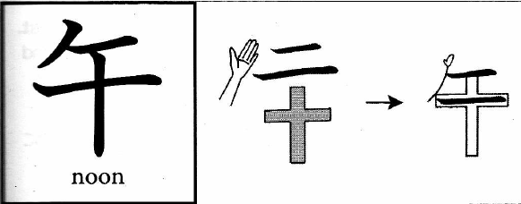
ご
午
Buổi trưa
午前
ごぜん
Ngọ

Slide 7
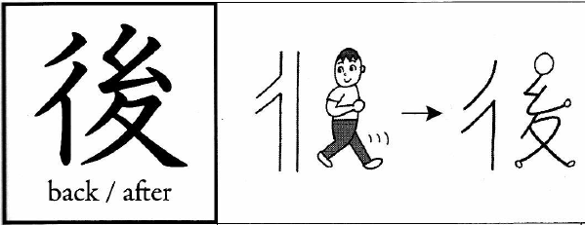
ご
後
午後
Sau
うし・ろ
あと
ごご
Hậu

Slide 8
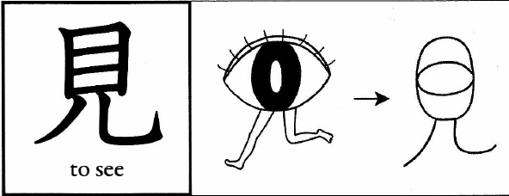
けん
見
み・ます
み・えますみ・せます
Nhìn, xem, ngắm
見学
Kiến
けんがく

Slide 9
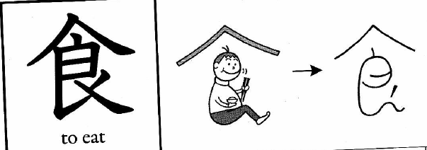
しょく
食
食事
た・べます
Ăn
しょくじ
Thực

Slide 10
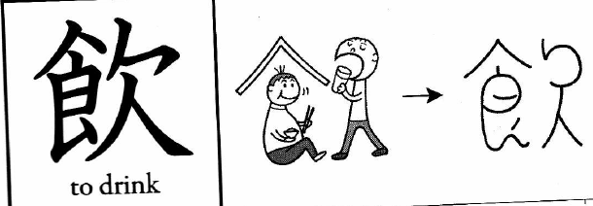
いん
飲
飲食
Uống
の・みます
いんしょく
Ẩm
飲み水
のみみず

Slide 11
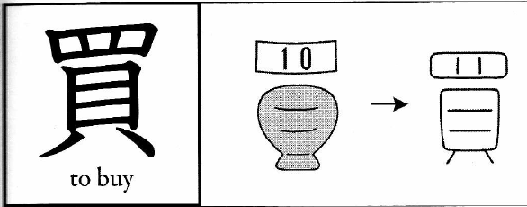
ばい
買
Mua sắm
か・います
Mãi

Slide 12
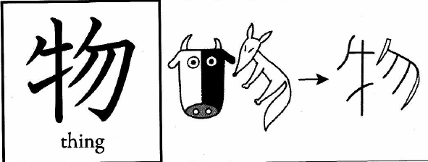
買い物
ぶつ/もつ
かいもの
物
もの
Đồ vật, động vật
食べ物
たべもの
Vật
飲み物
のみもの

Slide 13
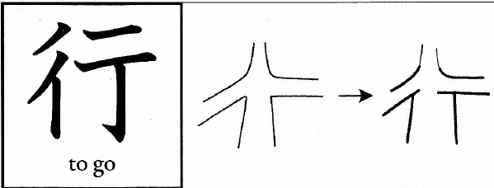
こう
行
Đi
い・きます
Hành

Slide 14
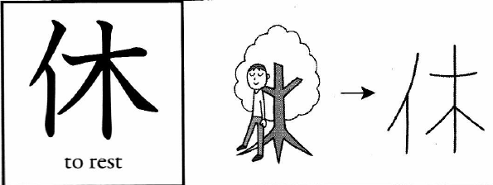
きゅう
休
やす・み
やす・みます
Nghỉ ngơi
休日
Hưu
きゅうじつ
休みの日
やすみのひ

